Slide 1

Крышечки добра
МБДОУ «ДС№89 г. Челябинска»
ОСП-3
Участники проекта:
ДЕТИ,РОДИТЕЛИ и ПЕДАГОГИ

Slide 2

В нашем детском саду стартовала акция
«крышечки ДОБРОТЫ» по сбору пластиковых крышек.
Воспитанники групп «ЗЕМЛЯНИЧКА», «КЛУБНИЧКА» совместно с родителями присоединились к этой доброй акции.
Ребята с большим интересом отнеслись к мероприятию, потому что понимают, что делают доброе и важное дело - очищают природу от мусора И помогают БОЛЬНЫМ детям, которым нужна поддержка
Мы уверены, что мы вместе сможем внести свой, хоть и не большой ВКЛАД!
Мы благодарим родителей за помощь в сборе крышечек!

Slide 3

Мы собираем пластиковые крышечки
СДАЕМ ИХ НА ПЕРЕРАБОТКУ
ВЫРУЧЕННЫЕ СРЕДСТВА ИДУТ НА ПЕРЕВОЗКУ ОНКОБОЛЬНЫХ ДЕТЕЙ
НА ЛЕЧЕНИЕ

Slide 4
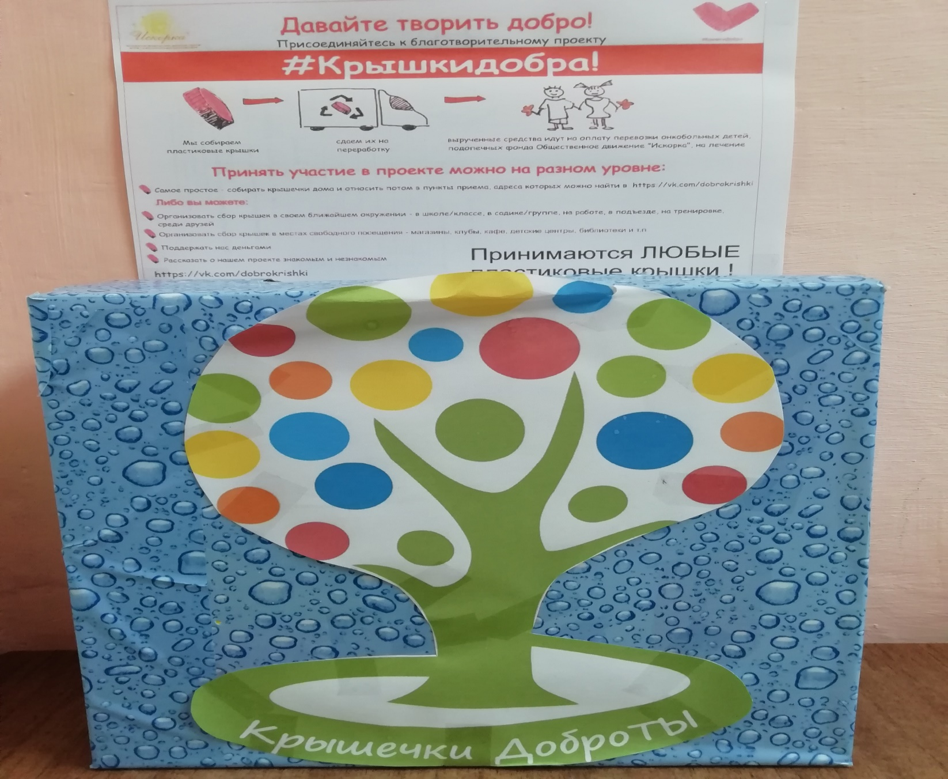

Slide 5
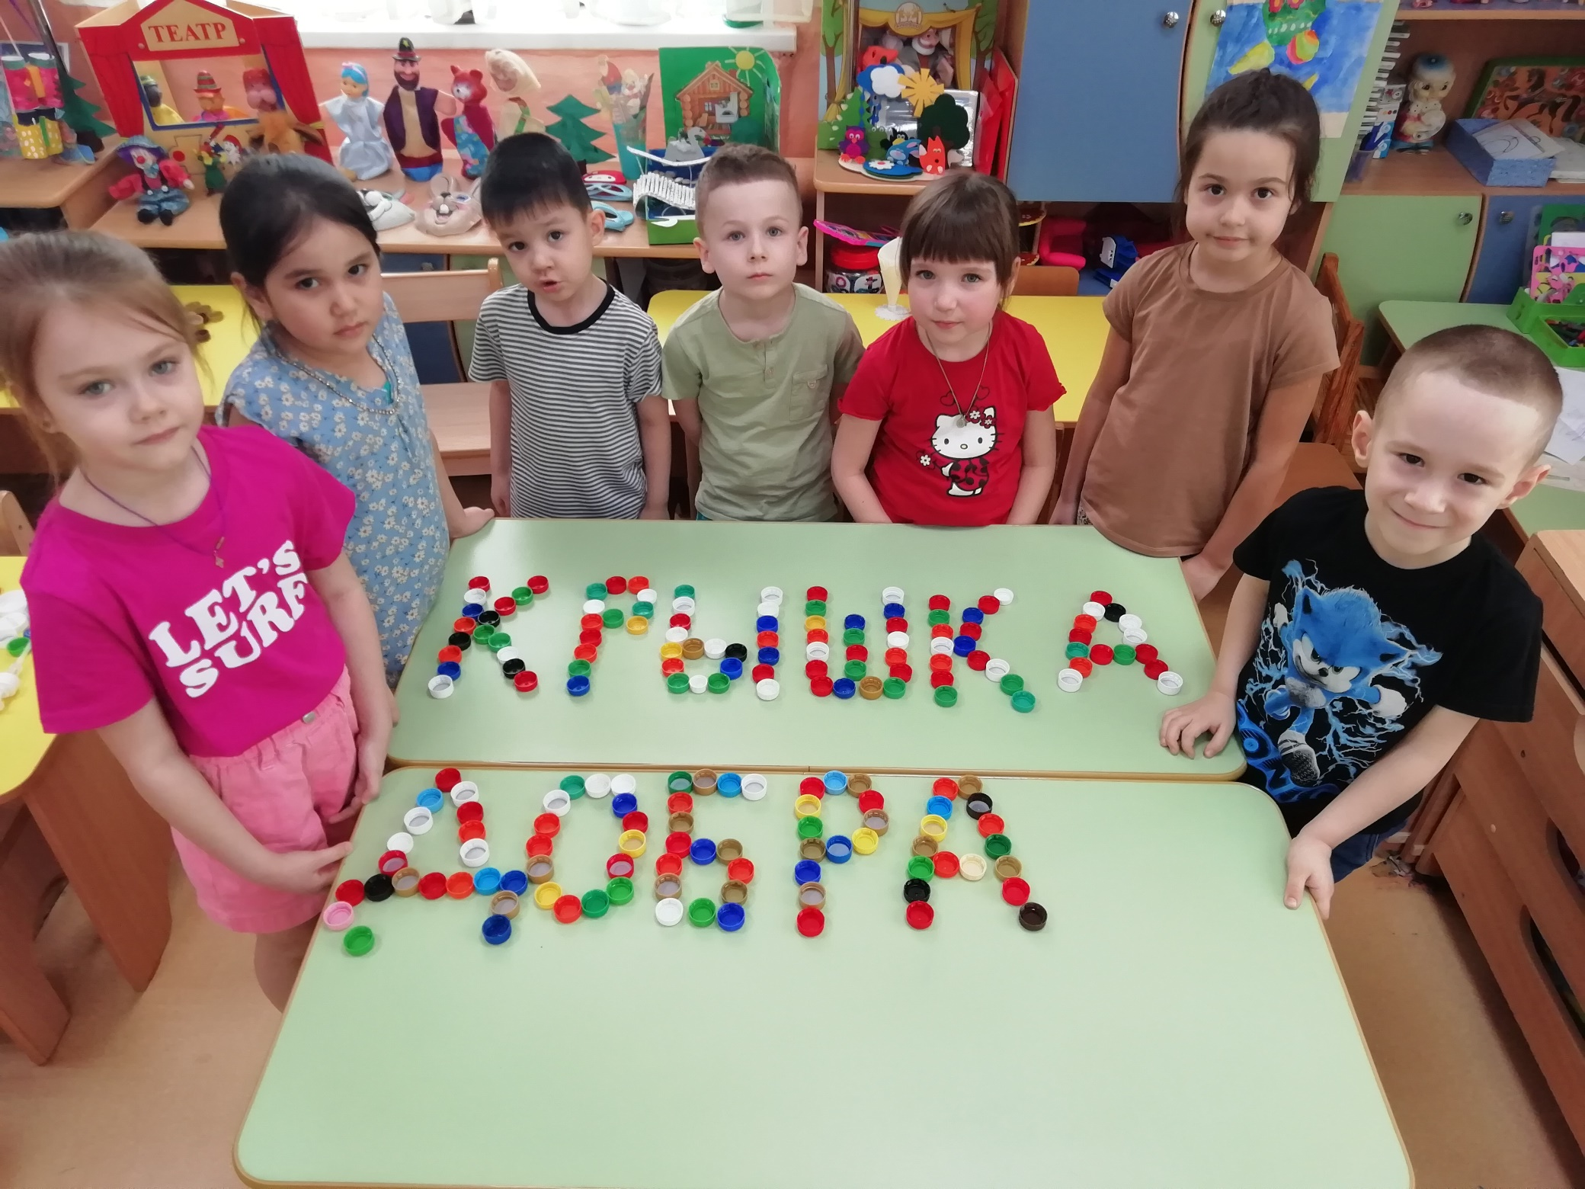

Slide 6
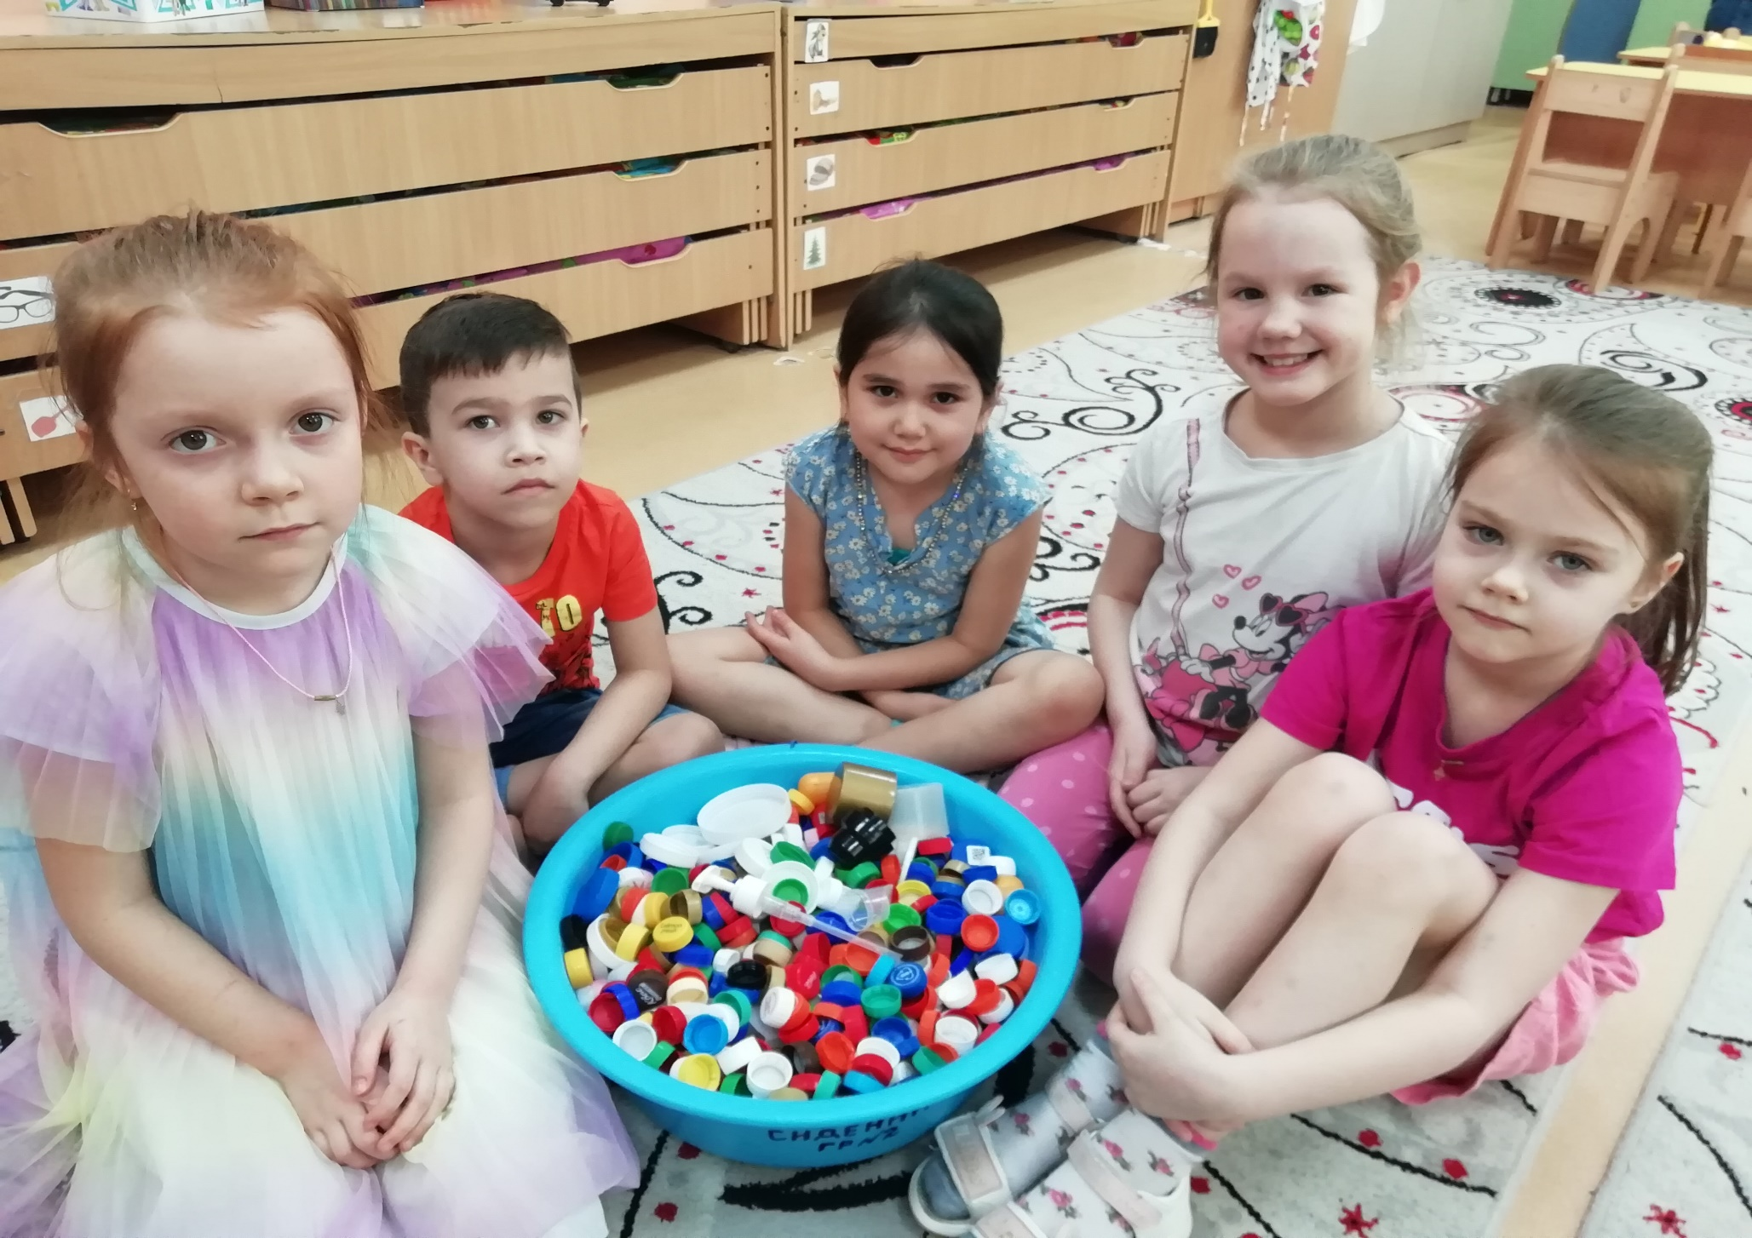

Slide 7
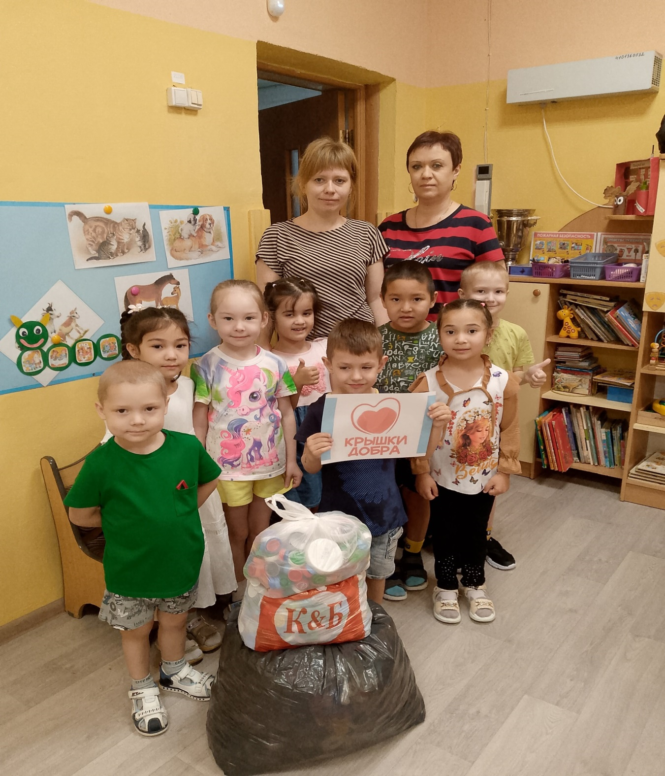



Slide 8
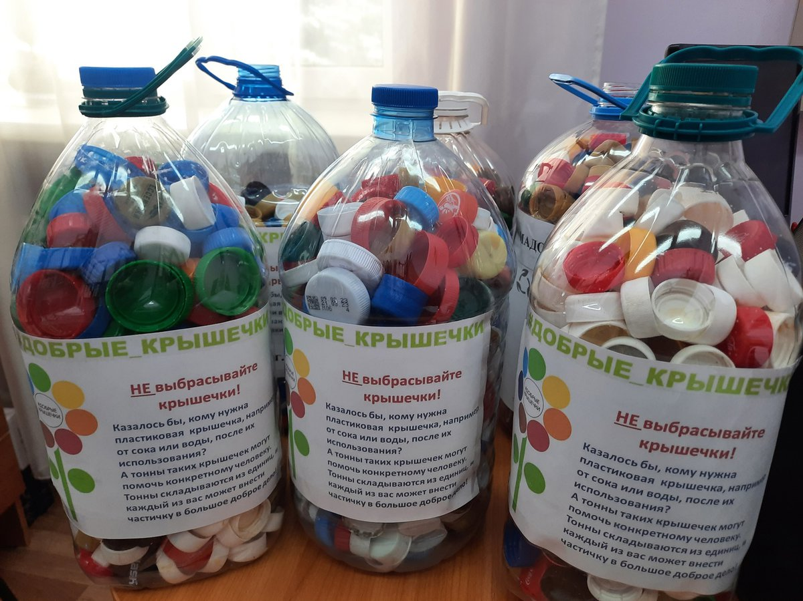

Slide 9
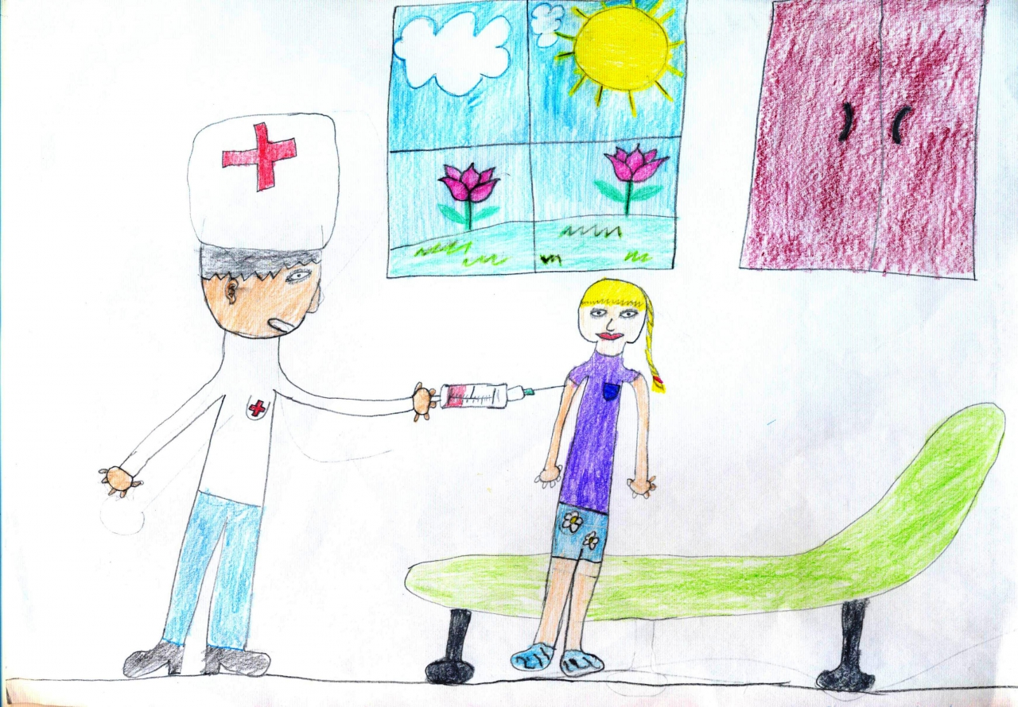
Поддержка ДЕТОК –СВОИМИ РИСУНКАМИ с ПОЖЕЛАНИЯМИ СКОРЕЙШЕГО ВЫЗДОРАВЛЕНИЯ

Slide 10
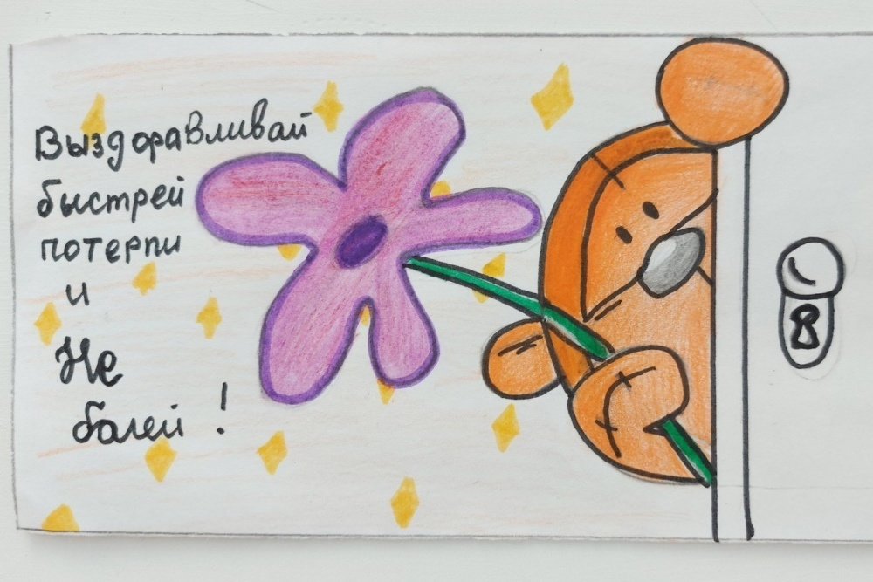

Slide 11
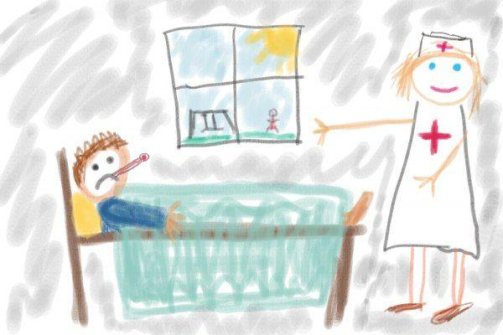

Slide 12

Письмо ДЕТКАМ , чтобы быстрее выздоровели…
Милые ребята, мы, дети из детского сада, шлем вам огромный привет и лучи тепла! Мы узнали, что вы сейчас не дома, а в больнице. Нам очень жаль, что вы заболели, и мы хотим вас поддержать.
Мы знаем, как это бывает, когда чувствуешь себя неважно. Но мы уверены, что вы сильные и обязательно справитесь! Врачи и медсестры помогут вам, а мы будем думать о вас и посылать вам свои самые добрые мысли.
Мы рисуем для вас яркие рисунки с солнышком, цветочками и любимыми героями мультфильмов. Пусть они поднимут вам настроение и напомнят о том, как здорово играть и веселиться на улице.
Мы очень ждем вашего возвращения в детский сад! Нам не хватает ваших улыбок, шуток и звонкого смеха. Вместе мы будем играть в интересные игры, строить замки из песка и учиться новому.
Выздоравливайте скорее! Мы вас очень любим и ждем!
Ваши друзья из детского сада

Slide 13
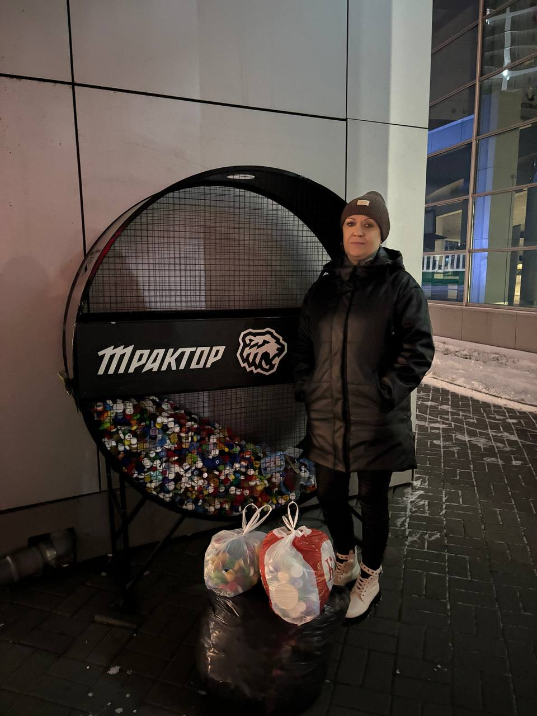

крыШЕЧКИ СДАЛИ НА переработку, тем самым помогли больным деткам!

